Slide 1
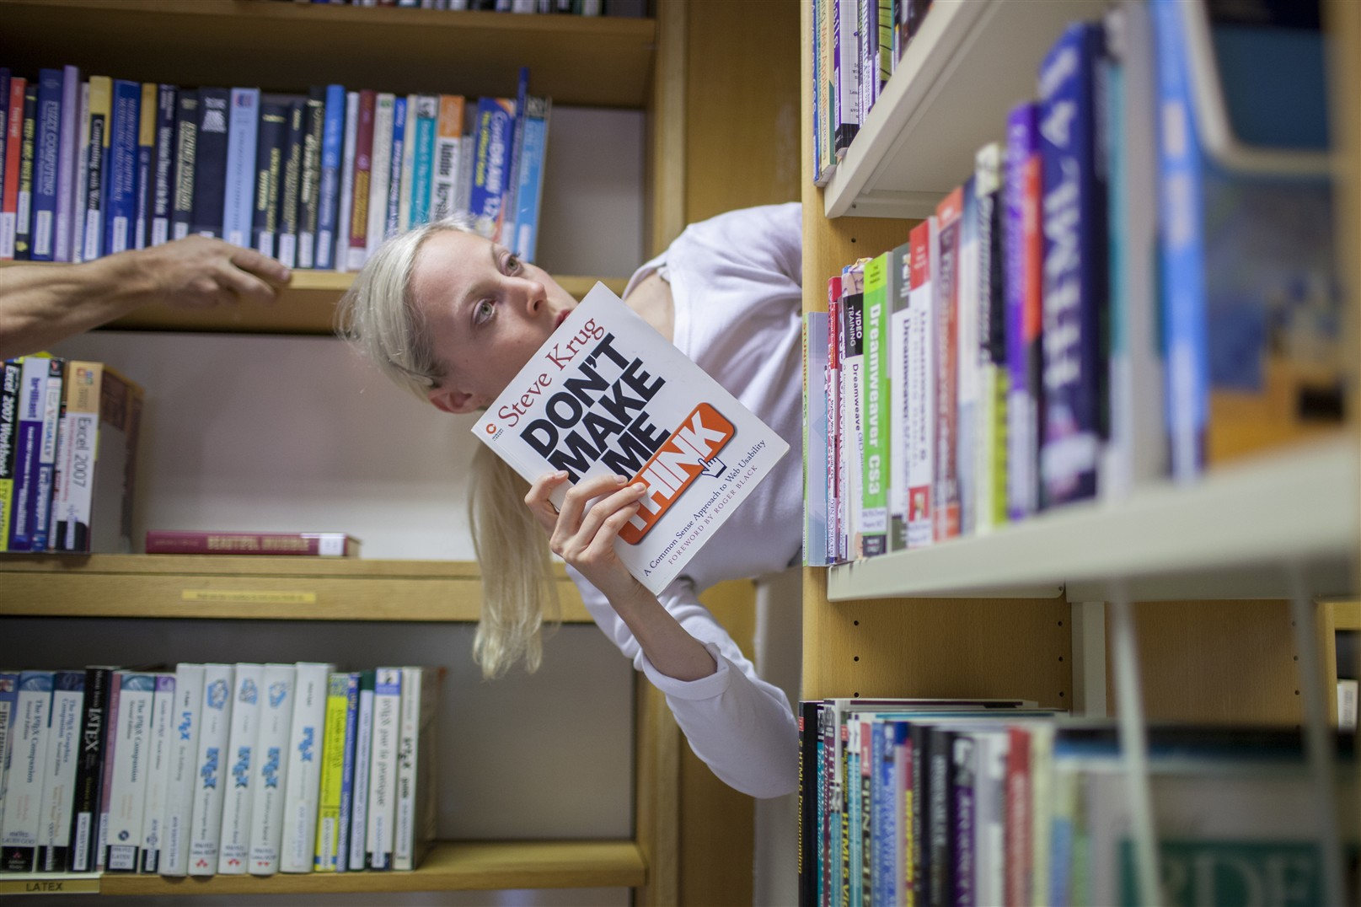

Qualche suggerimento di lettura…

Slide 2
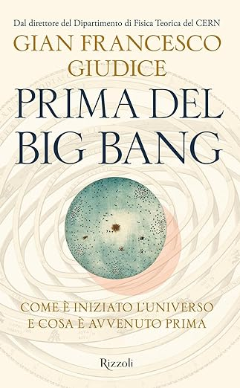
Prima del Big Bang, Rizzoli, 2023
Gian Giudice

Slide 3

Quando si accesero le stelle. Un grande scienziato ti racconta la nascita dell'universo, Feltrinelli Kids, 2022
Guido Tonelli

Slide 4

Sull'origine del tempo.
Il mio viaggio con Stephen Hawking dentro il Big Bang, Rizzoli, 2023
Thomas Hertog

Slide 5

Mirabilis. Cinque intuizioni (più altre in arrivo) che hanno rivoluzionato la nostra idea di universo
Ersilia Vaudo

Slide 6

Ogni cosa è collegata. Pauli, Jung, la fisica quantistica, la sincronicità, l'amore e tutto il resto, Mondadori, 2023
Gabriella Greison

Slide 7
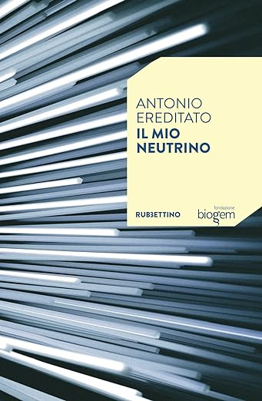
Il mio neutrino, Rubbettino, 2022
Antonio Ereditato

Slide 8

Armati di scienza, Cortina, 2021
Elena Cattaneo

Slide 9

Manuale di sopravvivenza nell'era della disinformazione. La buona abitudine al ragionamento scientifico, Scienza Express, 2022
David J. Helfand

Slide 10
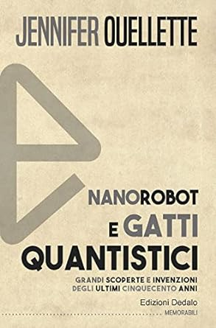
Nanorobot e gatti quantistici. Grandi scoperte e invenzioni degli ultimi cinquecento anni, Dedalo, 2023
Jennifer Ouellette

Slide 11

Dai quark alle galassie. Viaggio dal micro al macrocosmo passando per la Terra. Per capire come e perché il Sole e le stelle brillano,
Hoepli, 2022
Bellini, Bersanelli, Bonatti

Slide 12

Ci vuole un fisico bestiale, Mondadori, 2023
Vincenzo Schettini

Slide 13
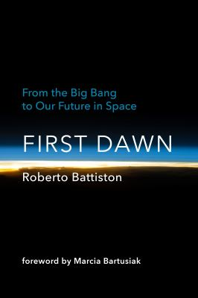
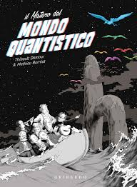


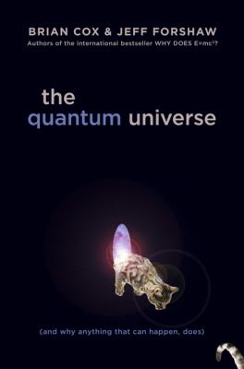
Altri titoli….

Slide 14
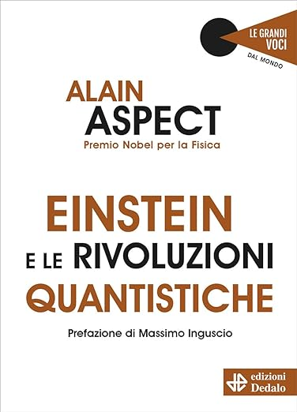
Einstein e le rivoluzioni quantistiche, Dedalo, 2023
Alain Aspect

Slide 15

Cosa accadrebbe se?: risposte scientifiche a domande ipotetiche assurde, Bompiani, 2019
Randall Munroe

Slide 16

Bussando alle porte del cielo, Il Saggiatore, 2022
Lisa Randall

Slide 17

Il CERN e il bosone di Higgs: la ricerca dei mattoni fondamentali della realtà
James Gillies

Slide 18


Your adventures at CERN = Il CERN, che avventura!
Letizia Diamante
Letiziadiamante.com

Slide 19

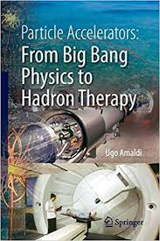
Sempre più veloci
Particle accelerators: from Big Bang physics to hadron therapy
Ugo Amaldi

Slide 20

La fisica che mi ci piace – Vincenzo Schettini
Mondadori, 2022 (prefazione di ADR!)

Slide 21

Dodici esperimenti che hanno cambiato il mondo: Alla scoperta della materia dell'universo, Bollati Boringhieri, 2022
Suzie Sheehy

Slide 22

Il Secondo piano. Racconti di scienza
Scienza Express, 2022
Francesca E. Magni

